Slide 1
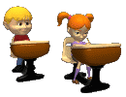
К
К
Б
В
Е
З
А
Ж
И
З
Ж
Е
Д
В
Б
Тренажёр
«Синонимы. Антонимы.»
А
Калиниченко Елена Петровна
г. Новый Уренгой

Slide 2
К
К
Б
В
Е
З
А
Ж
И
З
Ж
Е
Д
В
Б
А
синонимы
антонимы

Slide 3
синонимы
Синонимы – слова, близкие по смыслу, но разные по звучанию.
Слова-синонимы всегда близки по смыслу,
Разнятся лишь оттенками подчас.
Родимый край – Отечество – Отчизна…
Как много в них священного для нас!
храбрые отважные смелые

Slide 4
синонимы
Синонимы – слова, близкие по смыслу, но разные по звучанию.
Соедини синонимы.
дорога
вьюга
холод
знойный
метель
молвить
печальный
мороз
жаркий
бороться
большой
путь
сказать
сверкать
блестеть
огромный
воевать
грустный

Slide 5
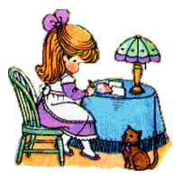
синонимы
Синонимы – слова, близкие по смыслу, но разные по звучанию.
Подчеркни лишнее слово в каждой строчке.
Прочный,
храбрый,
крепкий,
твердый.
Шалун,
проказник,
баловник,
лентяй.
Верный,
вежливый,
любезный,
воспитанный.
Сказать,
произнести,
наблюдать,
молвить.

Slide 6
синонимы
Синонимы – слова, близкие по смыслу, но разные по звучанию.
В каждом ряду синонимов подчеркни слово,
в котором признак выражен сильнее.
Праздник,
торжество,
триумф.
Прохладный,
ледяной,
холодный.
Чудовищный,
ужасный,
страшный.
Симпатичный,
прекрасный,
очаровательный.
Веселье,
радость,
восторг.

Slide 7
Оцени свою работу:
кликни мышкой на одно из утверждений
Неверно выполнил большую
часть заданий
Испытывал затруднения
Справился со всеми заданиями

Slide 8
антонимы
Антонимы – слова, противоположные по смыслу.
маленький
добрый
большой
злой
Минус – плюс,
Огонь – вода,
Дерзкий – осторожный,
Все антонимы всегда
Противоположны.

Slide 9
антонимы
Антонимы – слова, противоположные по смыслу.
Соедини антонимы.
быстрый
найти
ошибочный
грязь
друг
медленный
щедрый
враг
плакать
правда
цвести
правильный
потерять
скупой
ложь
увядать
чистота
смеяться

Slide 10
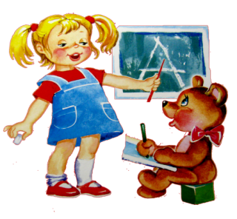
антонимы
Антонимы – слова, противоположные по смыслу.
Подчеркни антонимы к выделенным словам:
День -
утро,
вечер,
ночь.
Глубокий -
низкий,
мелкий,
большой.
Умный -
красивый,
хороший,
глупый.
Здоровье -
болезнь,
беда,
веселье.
Говорить -
сказать,
молчать,
молвить.

Slide 11
Оцени свою работу:
кликни мышкой на одно из утверждений
Неверно выполнил большую
часть заданий
Испытывал затруднения
Справился со всеми заданиями

